Slide 1
香港的旅遊名勝
Tourist Spots of Hong Kong

Slide 2
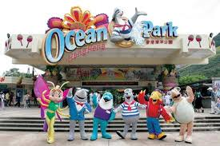
海洋公園

Slide 3
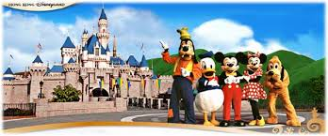
香港迪士尼樂園

Slide 4
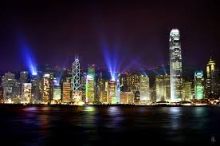
維多利亞港

Slide 5
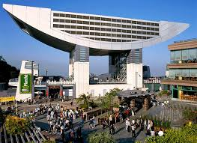
山頂

Slide 6
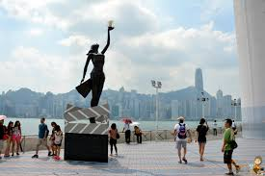
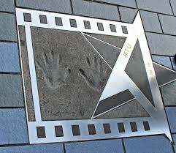
星光大道

Slide 7
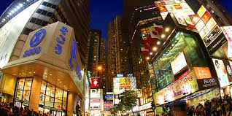
銅鑼灣

Slide 8
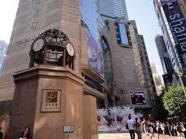
時代廣場

Slide 9
香港舉行的國際盛事
Hong Kong’s Highlight Events

Slide 10
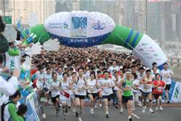
香港馬拉松比賽
Hong Kong Marathon

Slide 11
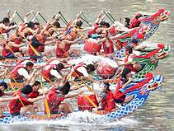
香港龍舟嘉年華
Hong Kong Dragon Boat Carnival

Slide 12
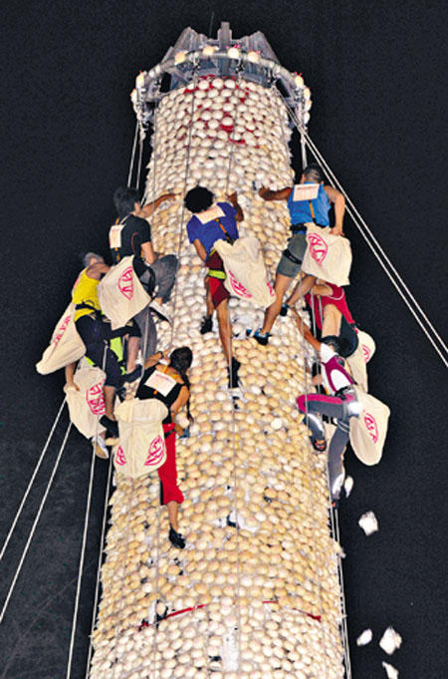
搶包山
Bun Scrambling Competition

Slide 13
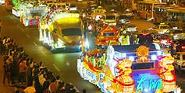
花車巡遊
A decorated float parade

Slide 14
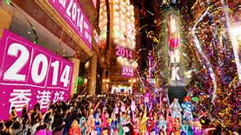
除夕倒數
Countdown Celebrations

Slide 15
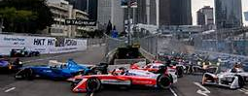
電動方程式賽車錦標賽
FIA Formula E Hong Kong ePrix

Slide 16
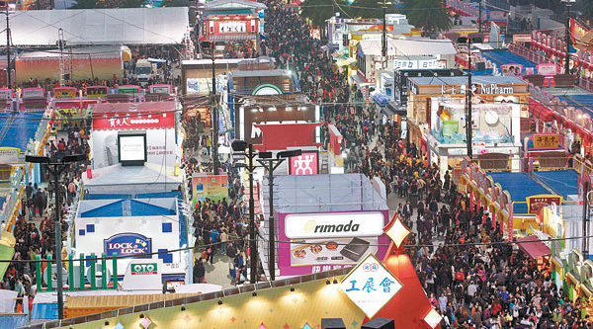
香港工展會
Hong Kong Brands and Products Expo

Slide 17
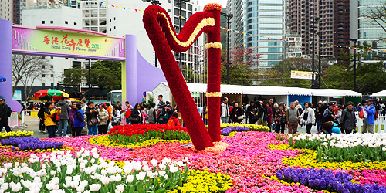
香港花卉展覽
Hong Kong Flower Show

Slide 18
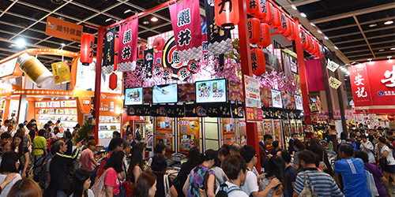
美食博覽
Food Expo

